Slide 1




LA INTELIGENCIA DE NEGOCIOS COMO HERRAMIENTA DE APOYO EN EL PROCESO DE ACREDITACIÓN DE LAS UNIVERSIDADES DEL ECUADOR
Bastidas Cóndor, Ivonne Alexandra
Zambrano Tello, Carlos Alberto
2018

Slide 2
Agenda
1. Introducción
2. Planteamiento del problema
3. Objetivos
4. Hipótesis
5. Estado del Arte
6. Análisis de Metodología
7. Desarrollo del proyecto
8. Conclusiones y recomendaciones

Slide 3
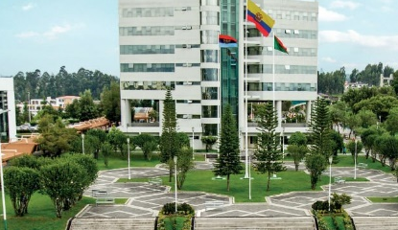



1. Introducción
Universidades del Ecuador
Proceso de acreditación
Toma de decisiones
Mejora continua
Criterios y subcriterios
Modelo de evaluación
Sistema Business Intelligence
Introducción
Planteamiento del problema
Objetivos
Hipótesis
Estado del Arte
Análisis de Metodología
Desarrollo del proyecto
Conclusiones y recomendaciones

Slide 4




2. Planteamiento del problema
PLANTEAMIENTO DEL PROBLEMA
Planteamiento
Alcance
Formulación
Introducción
Planteamiento del problema
Objetivos
Hipótesis
Estado del Arte
Análisis de Metodología
Desarrollo del proyecto
Conclusiones y recomendaciones
¿Es posible?
Notes:
Dadas las circunstancias actuales y tecnológicas, se hace necesario que las universidades también cuenten con sistemas o herramientas que sirvan de apoyo en el proceso de tomas de decisiones, específicamente tratando de que estos procesos utilicen y se complementen con herramientas de inteligencia de negocios, dichas herramientas se enfocarán en brindar información oportuna y eficaz de acuerdo con el proceso de acreditación de las instituciones de educación superior. Para ello se utilizará como sujeto de estudio a la ULEAM, ya que, a la fecha, es una de las universidades del Ecuador que se encuentra dentro de la categoría “D” y debe poder cumplir con los indicadores que se encuentran en la Matriz de Evaluación del CEAACES.

Slide 5
3. Objetivos
Objetivo general
Objetivos específicos
Desarrollar una plataforma de Inteligencia de Negocios para simplificar el análisis y el grado de cumplimiento de los indicadores que plantea el modelo de evaluación institucional del CEAACES en el proceso de acreditación de las instituciones de educación superior.
Definir el marco teórico asociado al análisis de los indicadores propuestos en el modelo de evaluación institucional.
Especificar un modelo dimensional y las herramientas necesarias para realizar el proceso de acreditación.
Estandarizar la información para el proceso de evaluación difundido por el CEAACES.
Generar reportes y cubos OLAP para el análisis y toma de decisiones.
Introducción
Planteamiento del problema
Objetivos
Hipótesis
Estado del Arte
Análisis de Metodología
Desarrollo del proyecto
Conclusiones y recomendaciones

Slide 6

4. Hipótesis
Aplicando técnicas de BI y utilizando la información histórica de la ULEAM será posible identificar si el uso de tecnologías BI puede aportar en el proceso de acreditación de las universidades del Ecuador.
Introducción
Planteamiento del problema
Objetivos
Hipótesis
Estado del Arte
Análisis de Metodología
Desarrollo del proyecto
Conclusiones y recomendaciones
?

Slide 7
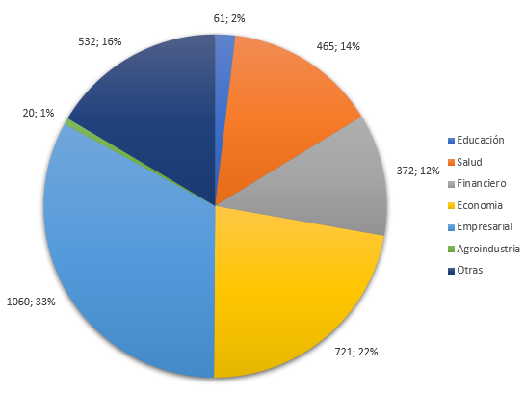

5. Estado del arte
Es necesario identificar si existen otros estudios que utilicen procesos BI, profundizando en el ámbito educativo, orientado a la acreditación de universidades.
Introducción
Planteamiento del problema
Objetivos
Hipótesis
Estado del Arte
Análisis de Metodología
Desarrollo del proyecto
Conclusiones y recomendaciones
1

Slide 8
6. Análisis de Metodología
Pasos a ejercer en la ejecución de proyectos BI
CARACTERÍSTICA | INMON | KIMBALL | HEFESTO
Tamaño de Empresa | Pequeñas, medianas y grandes | Pequeñas, medianas y grandes | Pequeñas y medianas
Énfasis | Data Warehouse | Data Mart | Data Warehouse y Data Mart
Arquitectura | Top –down | Bottom - up | Bottom - up
Modelo de datos | Relacional | Estrella | Estrella y Copo de nieve
Plazos | Más tiempo de desarrollo | Tiempo de desarrollo inferior | Tiempo de desarrollo acorde al proceso
Costo de Implementación | Costo inicial alto | Costo inicial bajo | Costo inicial bajo
Introducción
Planteamiento del problema
Objetivos
Hipótesis
Estado del Arte
Análisis de Metodología
Desarrollo del proyecto
Conclusiones y recomendaciones
Notes:
Se ha analizado que la metodología de Kimball es una de las más completas en el desarrollo e implementación de soluciones BI, pero siempre se tendrán presentes el alcance y el diseño del proyecto, para así poder garantizar la fiabilidad de los resultados obtenidos.

Slide 9




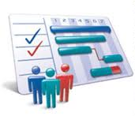

7. Desarrollo del proyecto
1. Planificación del proyecto
Definición del proyecto
Preparación para un proyecto BI
Alcance
Justificación
Planificación del proyecto
Administración del proyecto
Introducción
Planteamiento del problema
Objetivos
Hipótesis
Estado del Arte
Análisis de Metodología
Desarrollo del proyecto
Conclusiones y recomendaciones

Slide 10



7. Desarrollo del proyecto
2. Definición de requerimientos del negocio
Requerimientos a nivel institucional
Requerimientos específicos
Análisis y requerimientos
Existen 37 requerimientos de acuerdo con el modelo del CEAACES.
19 requerimientos realizados por las autoridades del plantel.
Se definieron los orígenes de datos, la BBDD Stage y la BDDD multidimensional
Introducción
Planteamiento del problema
Objetivos
Hipótesis
Estado del Arte
Análisis de Metodología
Desarrollo del proyecto
Conclusiones y recomendaciones
Entradas
Stage
Dimensional

Slide 11
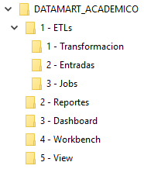
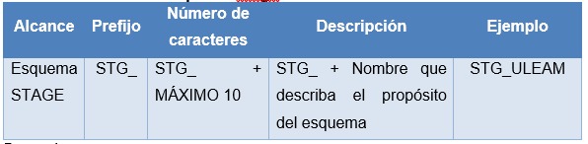
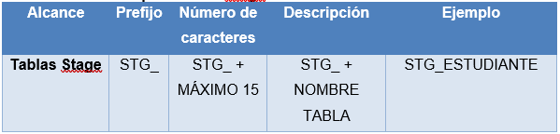
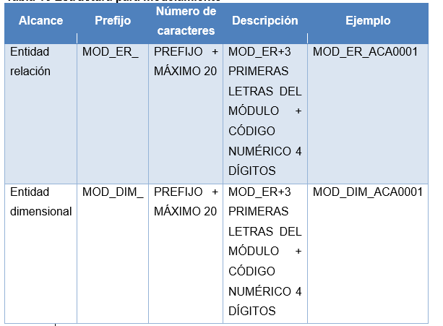
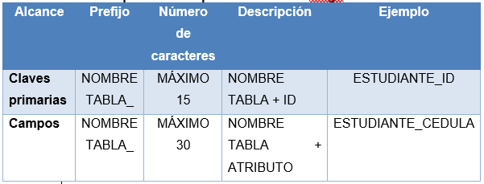

7. Desarrollo del proyecto
3. Diseño técnico de la arquitectura
Estándares de arquitectura
Carpetas donde se almacenará el proyecto.
Estándares para modelamiento
Nombre y esquema de la B.D. Stage, del Datamart. y de objetos multidimensionales
Selección de productos
Plataforma DBMS
Herramienta de acceso a datos
Herramienta OLAP
Introducción
Planteamiento del problema
Objetivos
Hipótesis
Estado del Arte
Análisis de Metodología
Desarrollo del proyecto
Conclusiones y recomendaciones

Slide 12
7. Desarrollo del proyecto
4. Modelo dimensional
Identificación de las fuentes de datos
Dep. Investigación y Vinculación
Introducción
Planteamiento del problema
Objetivos
Hipótesis
Estado del Arte
Análisis de Metodología
Desarrollo del proyecto
Conclusiones y recomendaciones
SGA
Secretaría General

Slide 13
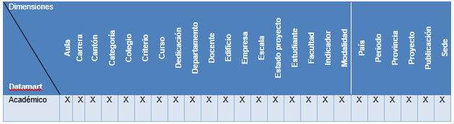
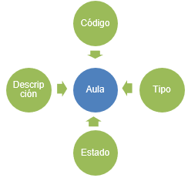
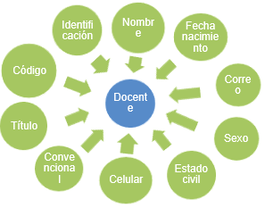
7. Desarrollo del proyecto
4. Modelo dimensional
Arquitectura del bus del DataWarehouse
Introducción
Planteamiento del problema
Objetivos
Hipótesis
Estado del Arte
Análisis de Metodología
Desarrollo del proyecto
Conclusiones y recomendaciones
Proceso del modelado dimensional

Slide 14
7. Desarrollo del proyecto
4. Modelo dimensional
Diseño Lógico del DW
Introducción
Planteamiento del problema
Objetivos
Hipótesis
Estado del Arte
Análisis de Metodología
Desarrollo del proyecto
Conclusiones y recomendaciones

Slide 15
7. Desarrollo del proyecto
4. Modelo dimensional
Diseño Lógico del DW
Introducción
Planteamiento del problema
Objetivos
Hipótesis
Estado del Arte
Análisis de Metodología
Desarrollo del proyecto
Conclusiones y recomendaciones

Slide 16
7. Desarrollo del proyecto
4. Modelo dimensional
Diseño Lógico del DW
Introducción
Planteamiento del problema
Objetivos
Hipótesis
Estado del Arte
Análisis de Metodología
Desarrollo del proyecto
Conclusiones y recomendaciones

Slide 17
7. Desarrollo del proyecto
4. Modelo dimensional
Diseño Lógico del DW
Introducción
Planteamiento del problema
Objetivos
Hipótesis
Estado del Arte
Análisis de Metodología
Desarrollo del proyecto
Conclusiones y recomendaciones

Slide 18
7. Desarrollo del proyecto
5. Diseño Físico
Introducción
Planteamiento del problema
Objetivos
Hipótesis
Estado del Arte
Análisis de Metodología
Desarrollo del proyecto
Conclusiones y recomendaciones

Slide 19
7. Desarrollo del proyecto
5. Diseño Físico
Introducción
Planteamiento del problema
Objetivos
Hipótesis
Estado del Arte
Análisis de Metodología
Desarrollo del proyecto
Conclusiones y recomendaciones

Slide 20
7. Desarrollo del proyecto
5. Diseño Físico
Introducción
Planteamiento del problema
Objetivos
Hipótesis
Estado del Arte
Análisis de Metodología
Desarrollo del proyecto
Conclusiones y recomendaciones

Slide 21
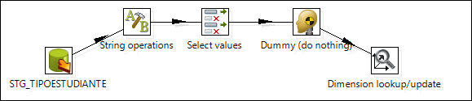
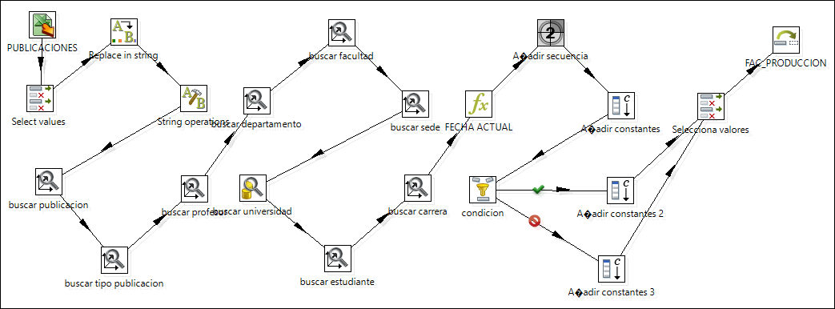
7. Desarrollo del proyecto
6. Diseño e implementación del ETL
ETLs de las tablas de dimensión
Introducción
Planteamiento del problema
Objetivos
Hipótesis
Estado del Arte
Análisis de Metodología
Desarrollo del proyecto
Conclusiones y recomendaciones
ETLs de las tablas de hechos

Slide 22
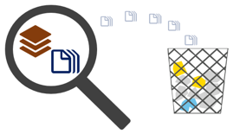
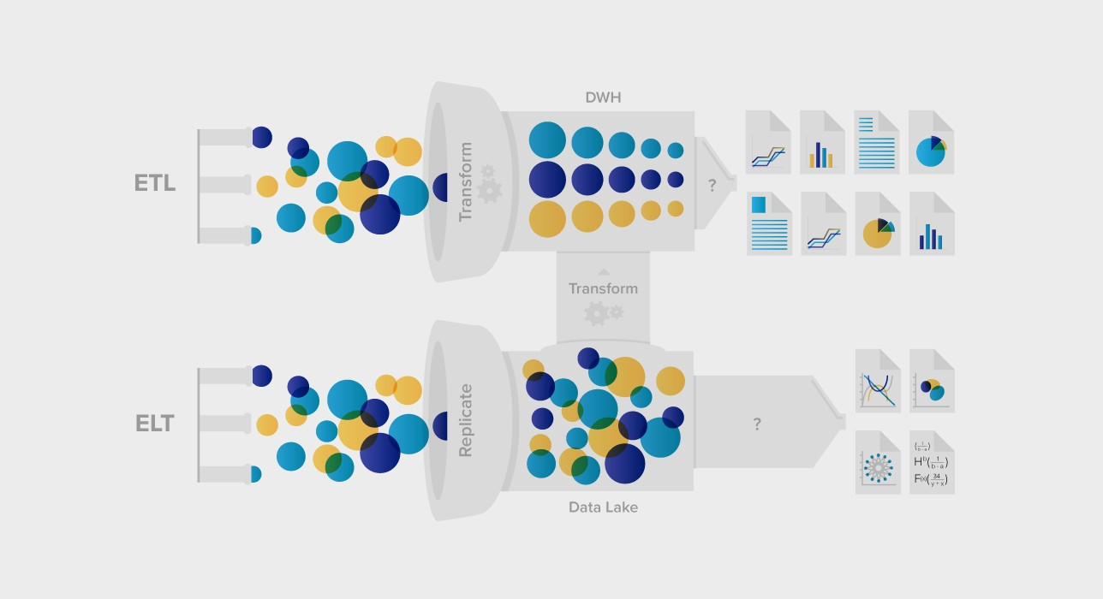
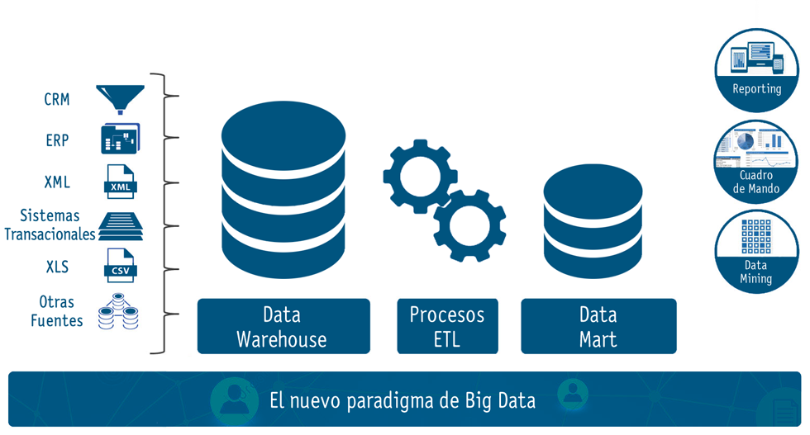
7. Desarrollo del proyecto
6. Diseño e implementación del ETL
Proceso en el que se estandarizan los datos obtenidos de las fuentes de entrada
Total realizados: 42
Se utilizaron procesos ETLs para poblar las diferentes tablas de dimensiones
Total realizados: 33
También se usaron ETLs para poblar las tablas de hechos, respetando la información de las dimensiones
Total realizados: 11
LIMPIEZA DE DATOS
TABLAS DE DIMENSIONES
TABLAS DE HECHOS
Introducción
Planteamiento del problema
Objetivos
Hipótesis
Estado del Arte
Análisis de Metodología
Desarrollo del proyecto
Conclusiones y recomendaciones

Slide 23
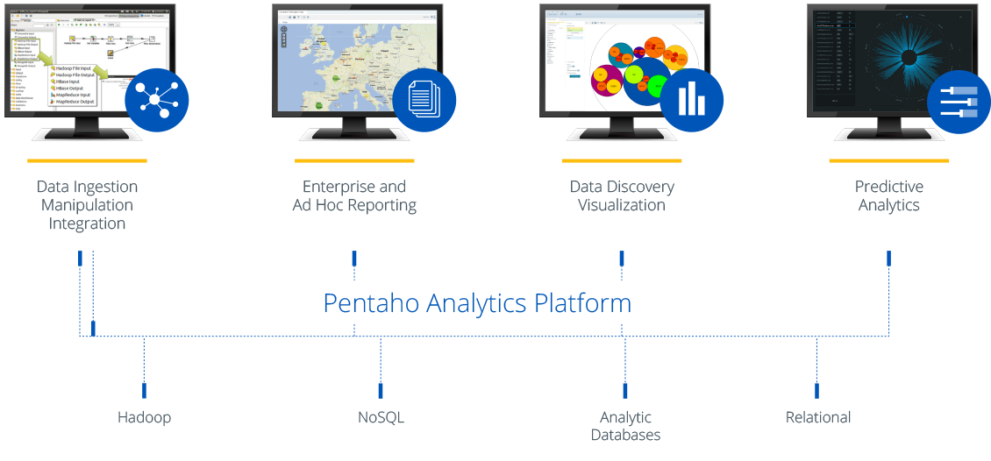

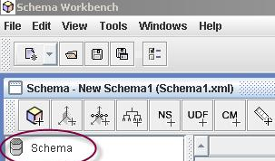
7. Desarrollo del proyecto
7. Especificación de aplicaciones de BI
Introducción
Planteamiento del problema
Objetivos
Hipótesis
Estado del Arte
Análisis de Metodología
Desarrollo del proyecto
Conclusiones y recomendaciones

Slide 24
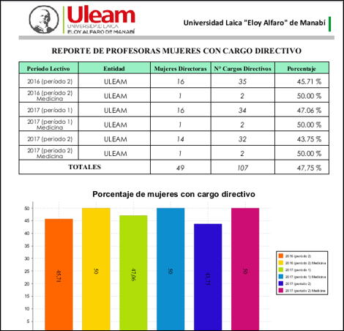
7. Desarrollo del proyecto
7. Especificación de aplicaciones de BI
Reportes en Pentaho Report Designer
Introducción
Planteamiento del problema
Objetivos
Hipótesis
Estado del Arte
Análisis de Metodología
Desarrollo del proyecto
Conclusiones y recomendaciones

Slide 25
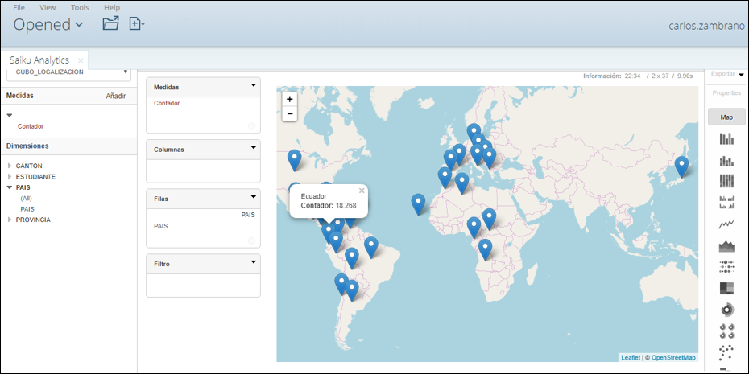
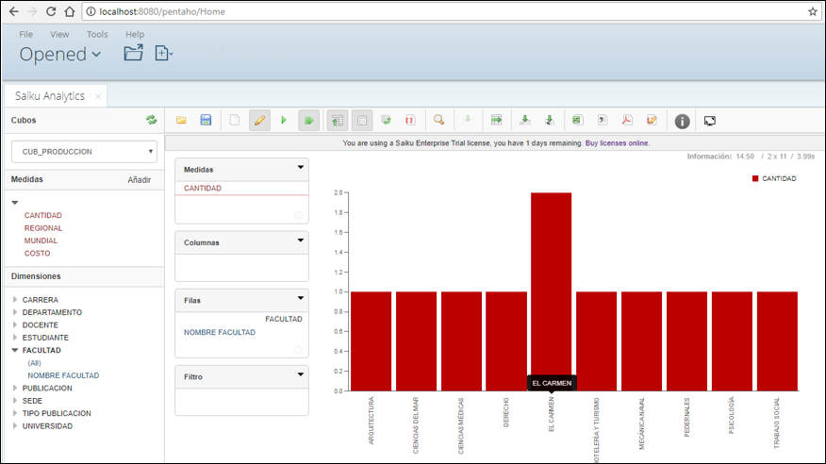
7. Desarrollo del proyecto
7. Especificación de aplicaciones de BI
Reportes en Pentaho Saiku
Introducción
Planteamiento del problema
Objetivos
Hipótesis
Estado del Arte
Análisis de Metodología
Desarrollo del proyecto
Conclusiones y recomendaciones

Slide 26
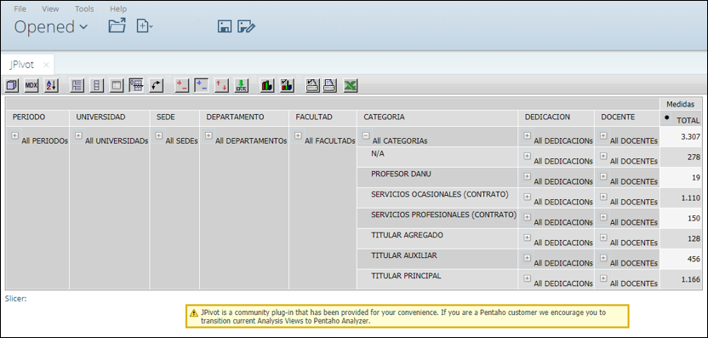
7. Desarrollo del proyecto
7. Especificación de aplicaciones de BI
Dashboard en JPivot
Introducción
Planteamiento del problema
Objetivos
Hipótesis
Estado del Arte
Análisis de Metodología
Desarrollo del proyecto
Conclusiones y recomendaciones

Slide 27

7. Desarrollo del proyecto
8. Implementación
Introducción
Planteamiento del problema
Objetivos
Hipótesis
Estado del Arte
Análisis de Metodología
Desarrollo del proyecto
Conclusiones y recomendaciones
Vídeo demostrativo de la operatividad del Sistema

Slide 28
7. Desarrollo del proyecto
8. Implementación
Introducción
Planteamiento del problema
Objetivos
Hipótesis
Estado del Arte
Análisis de Metodología
Desarrollo del proyecto
Conclusiones y recomendaciones

Slide 29
8. Conclusiones y recomendaciones
Conclusiones
El Sistema BI ayudará a la ULEAM a evaluar sus propias capacidades, comparar sus fortalezas y debilidades frente a la de otras universidades.
Los procesos ETLs ejecutados permitieron poblar el modelo dimensional, las cuales se mostraron mediante Pentaho BI Server, permitiendo la consulta inmediata de la información.
La estandarización de la información redujo la complejidad del sistema resolviendo problemas de multi-versión tomando en cuenta las necesidades del negocio.
Introducción
Planteamiento del problema
Objetivos
Hipótesis
Estado del Arte
Análisis de Metodología
Desarrollo del proyecto.
Conclusiones y recomendaciones

Slide 30
8. Conclusiones y recomendaciones
Conclusiones
La predicción de la calificación que pueda obtener la ULEAM no pudo lograrse utilizando técnicas de BI, ya que los nuevos modelos de evaluación que implementa el CEAACES cada vez son más subjetivos y dependen mucho de indicadores cualitativos, pero se pudo implementar reportes que solventaban la calificación de los indicadores cuantitativos.
Al no poder obtener una calificación directa de los procesos de BI, se motiva a la identificación de nuevas herramientas que puedan determinar la calificación o acreditación de las instituciones de educación superior.
Introducción
Planteamiento del problema
Objetivos
Hipótesis
Estado del Arte
Análisis de Metodología
Desarrollo del proyecto.
Conclusiones y recomendaciones

Slide 31
8. Conclusiones y recomendaciones
Recomendaciones
Aprovechar los beneficios obtenidos con el Sistema BI implementado, y utilizar otras herramientas tecnológicas para complementar el sistema propuesto que pueda almacenar evidencias documentales u archivos específicos.
Motivar a otras instituciones de educación superior a apoyar sus procesos de toma de decisiones con el modelo propuesto en este proyecto, para que puedan obtener una visión global de las fortalezas y posibles debilidades a solventar.
Introducción
Planteamiento del problema
Objetivos
Hipótesis
Estado del Arte
Análisis de Metodología
Desarrollo del proyecto
Conclusiones y recomendaciones

Slide 32
8. Conclusiones y recomendaciones
Recomendaciones
Continuar con la actualización del modelo propuesto para que pueda solventar requerimientos de otras áreas de la ULEAM, como por ejemplo Talento Humano, Financiero, etc., permitiendo al directivo identificar si se están cumpliendo con los objetivos institucionales.
Invertir en nuevas herramientas o licenciamiento de software permanente para mejorar la solución propuesta y lograr un mayor impacto en la percepción de la comunidad universitaria, apoyándose también en otras técnicas de minería de datos.
Introducción
Planteamiento del problema
Objetivos
Hipótesis
Estado del Arte
Análisis de Metodología
Desarrollo del proyecto
Conclusiones y recomendaciones

Slide 33
Muchas gracias

